Slide 1
GEOGRAFIA POLITICA ED ECONOMICA
PROF.SSA SIMONA EPASTO

Slide 2
LUOGHI, PARTECIPAZIONE, CITTADINAZA E GEOGRAFIA ELETTORALE

Slide 3
ILLUMINISMO E DEMOCRAZIA LIBERALE
Concetto libertà individuo: ben saldo nella politica e nelle società occidentali
Tuttavia la concezione individualistica di libertà umana, non è più «naturale» di altre, né universalmente riconosciuta
Prodotto di una serie di circostanze sociali, politiche ed intellettuali nel XVIII sec.
ILLUMINISMO

Slide 4
PROGETTO ILLUMINISTA
Movimento che attribuisce valore alla razionalità ed all’intelletto umano, piuttosto che alla osservanza religiosa e alla superstizione, istituendo un sistema filosofico di riferimento per i cambiamenti ed i progressi sociali in atto.
Diderot, Voltaire ecc.
Ragione e Razionalità = visioni dominanti del mondo
Progresso sociale e scientifico
Molti autori sostengono che il progetto abbia cominciato a vacillare alla fine del XX sec.

Slide 5
PROGETTO ILLUMINISTA
Attribuiva agli esseri umani un ruolo centrale nel mondo
Concetto di libertà intellettuale
Rivoluzione borghese
Nuove classi: commercianti, industriali, capitalisti (la «borghesia)
Alla fine del XVIII sec. l’INDIVIDUALISMO, come idea e pensiero politico, era divenuto dominante nella politica e nell’economia dell’Europa Settentrionale

Slide 6
LIBERALISMO
L’individualismo è alla base del LIBERALISMO
Il Liberalismo classico pone l’accento sull’importanza degli individui e delle libertà individuali sia nella politica che nella economia, considerandole interconnesse.
Oggi il liberalismo è un movimento di pensiero e di azione politica che riconosce all’individuo un valore autonomo e tende a limitare l’azione statale in base a una costante distinzione di pubblico e di privato.
Liberismo: In senso ampio, sistema imperniato sulla libertà del mercato, in cui lo Stato si limita a garantire con norme giuridiche la libertà economica e a provvedere soltanto ai bisogni della collettività che non possono essere soddisfatti per iniziativa dei singoli (in tal senso è detto anche liberalismo o individualismo economico); in senso specifico, libertà del commercio internazionale o libero scambio, contrapposto a protezionismo.

Slide 7
LIBERALISMO
La distinzione fra liberalismo e liberismo è tipicamente italiana e non ha riscontro in altre culture mondiali.
Nella lingua italiana liberismo e liberalismo non hanno lo stesso significato: mentre il primo è una dottrina economica che teorizza il disimpegno dello stato dall'economia (perciò un'economia liberista è un'economia di mercato solo temperata da interventi esterni), il secondo è un'ideologia politica che sostiene l'esistenza di diritti fondamentali e inviolabili facenti capo all'individuo e l'eguaglianza dei cittadini davanti alla legge (eguaglianza formale).
il Libertarismo: è un orientamento di pensiero e movimento politico-culturale tipicamente statunitense teso ad esaltare il ruolo dell’individuo e la sua libertà d’azione all’interno della società capitalistica.

Slide 8
DEMOCRAZIA LIBERALE e DIFFUSIONE/DEMOCRATIZZAZIONE
Pur non essendoci un collegamento necessario tra democrazia parlamentare e filosofia del liberalismo, le stesse circostanze sociali ed intellettuali che hanno portato allo sviluppo del secondo, hanno creato le premesse per la nascita di forme di governo rappresentativo
Es. Rivoluzione Americana, Rivoluzione Francese, nel XIX sec. In altri Stati europei
Diffusione della democrazia: Idea che la DEMOCRAZIA sia un valore umano e universale destinato a diffondersi in tutto il mondo.

Slide 9
DEMOCRAZIA LIBERALE e DIFFUSIONE/DEMOCRATIZZAZIONE
«il grande conflitto del XX secolo, tra libertà e totalitarismo, è terminato con una vittoria decisiva delle forze della libertà ed un unico modello possibile per il successo della nazione: libertà, democrazia, libera impresa» (White House, 2002, National Security Strategy of the United States).
Samuel Huntington, The Third Wave: Democratization in the Twentieth Century (1991) = riflette questo paradigma

Slide 10
DEMOCRAZIA LIBERALE e DIFFUSIONE/DEMOCRATIZZAZIONE
Huntington individua «tre ondate» di democratizzazione:
Tra il 1829 ed il 1926
Tra il 1943 e il 1964
Dagli anni ‘70 al 1991
Francis Fukuyama, «The end of History and the last man (1992): celebra l’evoluzione ideologica dell’umanità nella sua scelta della democrazia liberale come «forma finale» di governo.
Critiche: sottovaluta la crescente esclusione dei diritti politici e le disuguaglianze in molti stati che si suppongono democratici

Slide 11
DEMOCRAZIA LIBERALE e DIFFUSIONE/DEMOCRATIZZAZIONE
Fino a che punto l’esistenza di stati democratici conduce davvero ad un aumento delle libertà politiche?
I geografi politici hanno fatto notare come i diritti democratici non viaggino all’interno del territorio dello stato senza interferenze, ma si diffondono nello spazio in maniera eterogenea.
James Bell e Lynn Staeheli approfondiscono questo tema in un articolo in un articolo pubblicato su «Political Geography» nel 2001 e distinguono tra approcci sostanziali e approcci procedurali alla democratizzazione.

Slide 12
DEMOCRAZIZZAZIONE
DISTINZIONE TRA APPROCCI NELLA ANALISI DEI PROCESSI DI DEMOCRATIZZAZIONE
APPROCCI PROCEDURALI: istituzioni, regole e pratiche del governo democratico (ES. competizione elettorale, libertà di stampa ecc.) => DEMOCRAZIA FORMALE
APPROCCI SOSTANZIALI: effetti della democrazia in termini di uguaglianza, equità e giustizia => DEMOCRAZIA SOSTANZIALE
Sviluppando questa distinzione si può sostenere che le transizioni democratiche di Huntington hanno aumentato il numero delle democrazie procedurali nel mondo

Slide 13
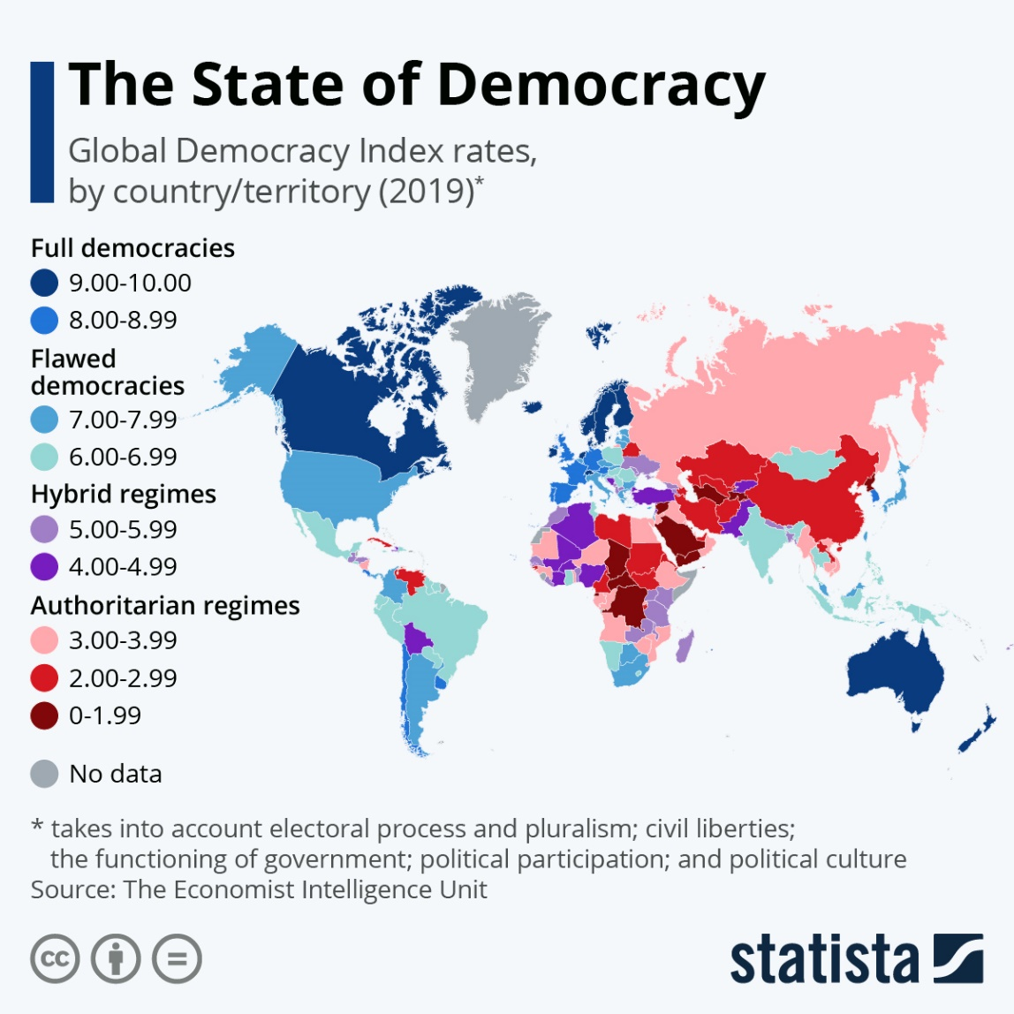

Slide 14
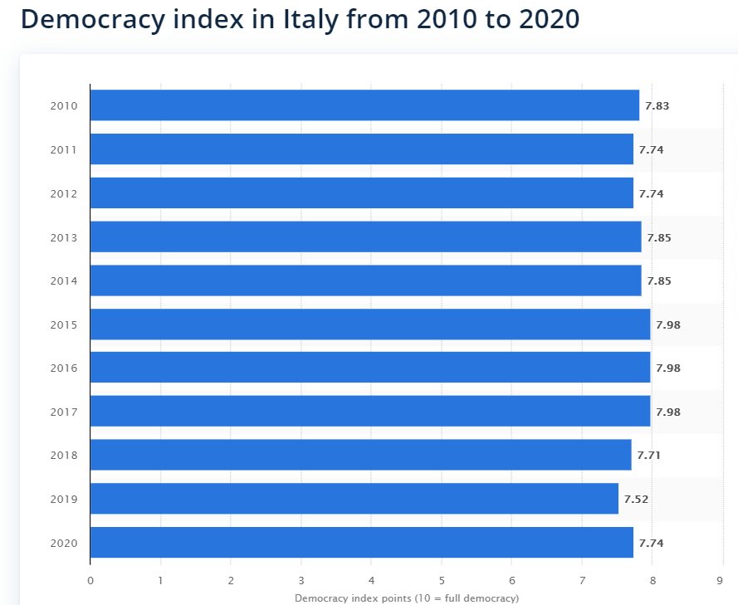

Slide 15
Democracy index
Secondo il Democracy Index, l'Italia si classifica come una democrazia imperfetta. A partire dal 2020, la democrazia italiana ha ricevuto 7,74 punti, classificandosi solo al 29 ° posto a livello mondiale. L'indice si basa sul processo elettorale e sul pluralismo, sul funzionamento del governo, sulla partecipazione politica, sulla cultura e sulle libertà civili. Il processo elettorale e il pluralismo hanno ottenuto un punteggio molto alto, mentre il funzionamento del governo ha avuto un andamento mediocre.
Le coalizioni politiche sono state spesso a rischio di collasso in Italia e il Paese ha dovuto affrontare più volte situazioni di instabilità politica nell'ultimo decennio. In effetti, il punteggio è diminuito tra il 2010 e il 2020, raggiungendo il valore più basso di 7,74 punti in diversi anni nell'ultimo decennio.

Slide 16
Democracy index
Governi corti e instabilità
Nel gennaio 2021, il primo ministro italiano Giuseppe Conte si è dimesso a causa di un'escalation dell'incertezza politica nel Paese. Un partito, guidato dal precedente premier Matteo Renzi, si è ritirato dalla coalizione che appoggiava il governo Conte. La durata degli ultimi governi in Italia è stata breve. In effetti, quest'ultimo governo è stato il secondo gabinetto di Conte in circa tre anni. Da febbraio, Mario Draghi è il nuovo Primo Ministro italiano e ha formato un governo tecnocratico. È un personaggio ben noto in Europa in quanto è il precedente presidente della Banca centrale europea.

Slide 17
Democracy index
Quanto è profonda la tua fiducia nella democrazia? I risultati di diverse indagini condotte in Italia mostrano che i cittadini non sostengono in modo uniforme la democrazia allo stesso modo. In un sondaggio condotto nel 2019, oltre il 60% degli intervistati italiani ha affermato che il sistema politico in Italia era stato catturato da élite corrotte, obsolete e irriformabili. Risposte simili e preoccupanti sono il risultato di un sondaggio che ha chiesto agli italiani se credevano che la democrazia non funzionasse più e che fosse necessaria un'altra forma di governo. Quasi il 70 per cento degli intervistati concorda con questa affermazione.

Slide 18
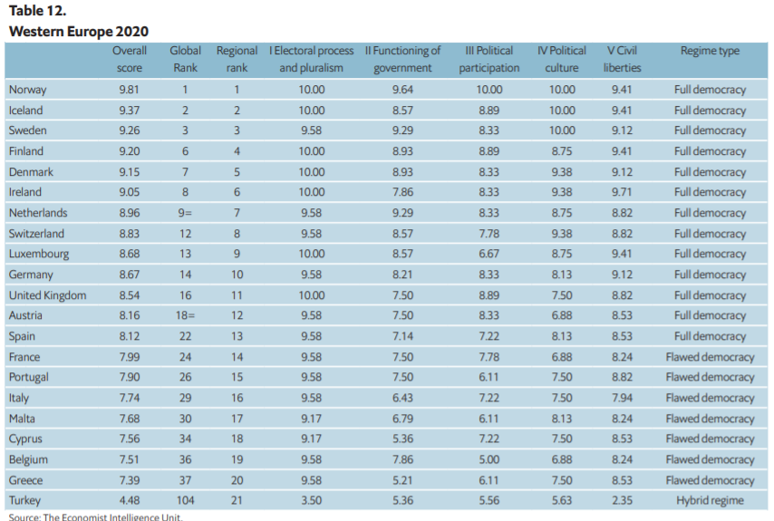

Slide 19
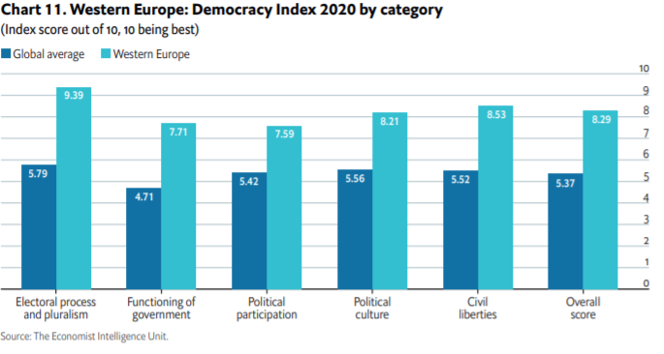

Slide 20
DEMOCRACY INDEX 2022
Il punteggio medio dell'indice globale ha ristagnato nel 2022. Nonostante le aspettative di un rimbalzo dopo l'abolizione delle restrizioni legate alla pandemia, il punteggio è rimasto pressoché invariato, a 5,29 (su una scala da 0 a 10), rispetto a 5,28 nel 2021.
L'effetto positivo del il ripristino delle libertà individuali è stato annullato da sviluppi negativi a livello globale.
I punteggi di oltre la metà dei paesi misurati dall'indice sono rimasti stagnanti o sono diminuiti.
L'Europa occidentale è stata un valore anomalo positivo, essendo l'unica regione il cui punteggio è tornato ai livelli pre-pandemia.
Oltre a una spiegazione dei cambiamenti nelle classifiche globali e a un'approfondita revisione regionale, l'ultima edizione del rapporto Democracy Index dell'EIU esplora perché la democrazia ha fallito in Russia, come questo ha portato all'attuale guerra e perché la democrazia in Ucraina è legata alla sua lotta per la sovranità.

Slide 21
Democrazie complete : Paesi in cui non ci sono solo le libertà politiche fondamentali e le libertà civili rispettati, ma che tendono anche ad essere sostenuti da una cultura politica favorevole al fiorire della democrazia. Il funzionamento del governo è soddisfacente. I media sono indipendenti e diversificati. Un efficace sistema di controlli ed equilibri. La magistratura è indipendente. Ci sono solo problemi limitati nel funzionamento delle democrazie.
Democrazie imperfette: questi paesi hanno anche elezioni libere ed eque e, anche se ci sono problemi (come le violazioni della libertà dei media), le libertà civili fondamentali sono rispettate. Tuttavia, ci sono debolezze significative in altri aspetti della democrazia, inclusi problemi di governance, una cultura politica sottosviluppata e bassi livelli di partecipazione politica.
Regimi ibridi: le elezioni presentano sostanziali irregolarità che spesso impediscono loro di essere entrambe le cose, libero ed equo. La pressione del governo sui partiti e sui candidati dell'opposizione può essere comune. Seriole debolezze sono più diffuse che nelle democrazie imperfette: nella cultura politica, nel funzion amento di governo e partecipazione politica. La corruzione tende a essere diffusa e lo stato di diritto è debole.La società civile è debole. In genere, ci sono molestie e pressioni sui giornalisti, e la magistratura non è indipendente.
Regimi autoritari: in questi stati, il pluralismo politico statale è assente o fortemente circoscritto. Molti paesi in questa categoria sono vere e proprie dittature. Alcune istituzioni formali della democrazia esistono, ma hanno po ca sostanza. Le elezioni, se si verificano, non sono libere ed eque. C'è disprezzo, abusi e violazioni delle libertà civili. I media sono generalmente di proprietà statale o controllati da gruppi connessi al regime dominante. C'è una repressione delle critiche al governo e pervasiva censura. Non esiste una magistratura indipendente

Slide 22
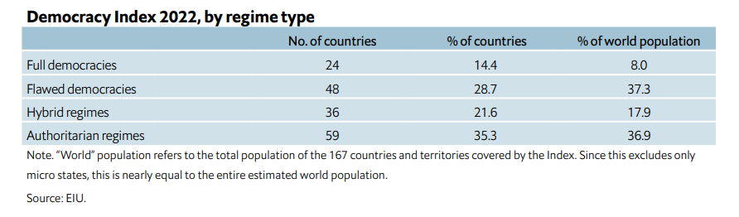
DEMOCRACY INDEX 2022
According to the 2022 Democracy Index, 72 of the 167 countries and territories covered by the
model, or 43.1% of the total, can be considered to be democracies. The number of “full democracies”
increased to 24 in 2022, up from 21 in 2021, as Chile, France and Spain re-joined the top-ranked
countries (those scoring more than 8.00 out of 10). The number of “flawed democracies” fell by five to
48 in 2022. Of the remaining 95 countries in our index, 59 are “authoritarian regimes”, the same as in
2021, and 36 are classified as “hybrid regimes”, up from 34 the previous year.

Slide 23
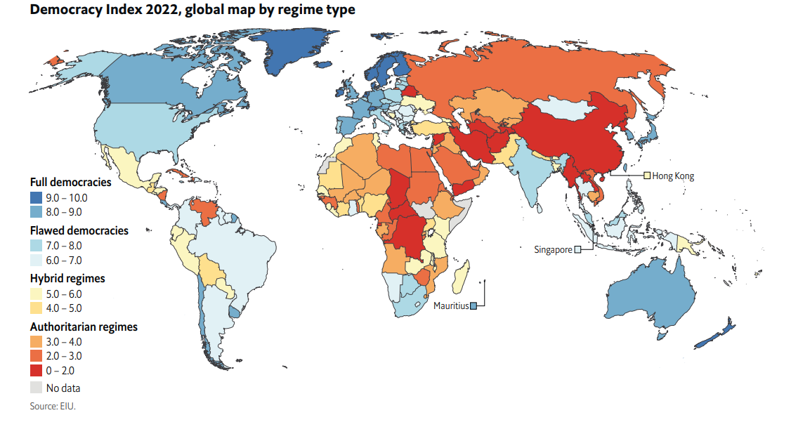
DEMOCRACY INDEX 2022

Slide 24
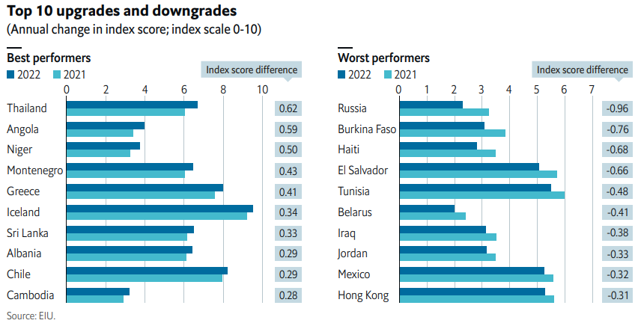
DEMOCRACY INDEX 2022

Slide 25
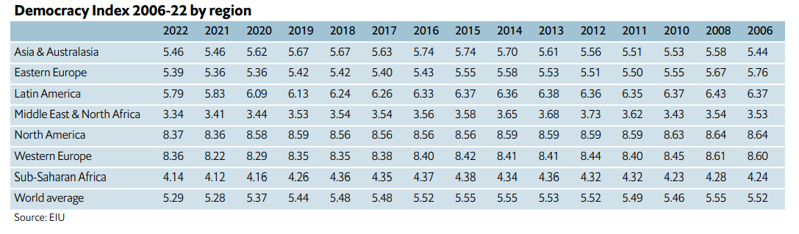
DEMOCRACY INDEX 2022

Slide 26
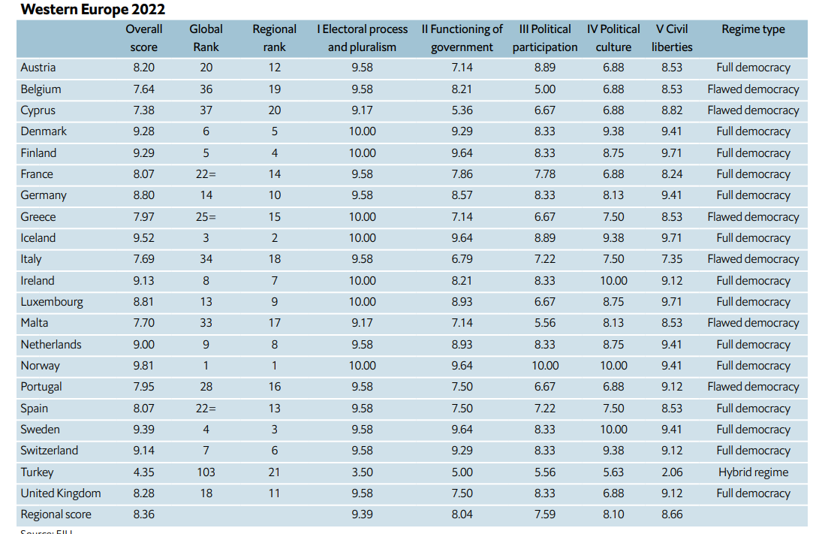
DEMOCRACY INDEX 2022

Slide 27
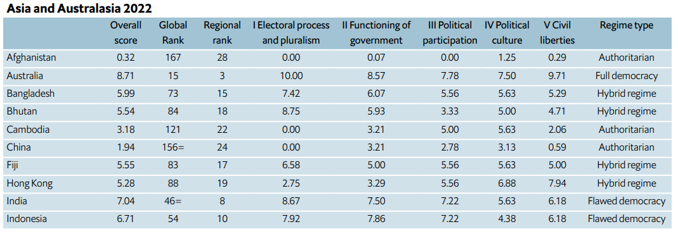

Slide 28
DEMOCRACY INDEX 2022
C'erano molte ragioni per cui la democrazia era nata morta in Russia nel 1990 e perché il paese ha seguito un percorso verso l'autoritarismo sotto la presidenza di Vladimir
Alcuni dei fattori che potrebbero aiutare a spiegare cosa è andato storto includono:
Stato d’animo dell'impero: la storia della Russia nel corso di diversi secoli come potenza imperiale che copre la maggior parte d ell'Eurasia e regnando su più di 125 milioni di sudditi, che continuò in forma diversa durante l’era sovietica, ha generato una mentalità imperiale che non è mai scomparsa dopo il 1991.
Umiliazione e arroganza: i leader russi hanno avuto difficoltà a venire a patti con la perdita di “grande potere” dopo il 1991 e hanno risentito profondamente del trionfalismo dell'Occidente.
Fratelli e compatrioti: la Russia ha avuto difficoltà ad accettare l'indipendenza delle prime repubbliche, in particolare Bielorussia e Ucraina, e che milioni di ex cittadini sovietici siano al di fuori dei confini della Russia.•

Slide 29
DEMOCRACY INDEX 2022
4) Eredità politiche e istituzionali: una tradizione di asservimento allo Stato e rispetto per i forti leader sotto lo zar, l'impero e il comunismo hanno lasciato un'impronta profonda su una società che non aveva precedenti esperienze di democrazia.
Zona traumatica: la transizione caotica da un sistema comunista a uno capitalista è stata brutale, con il crollo del tenore di vita e nell'impennata dei tassi di mortalità,
Crollo morale: il primo presidente della nuova Federazione Russa, Boris Eltsin (1991-99), ei suoi ministri adottarono politiche a favore del mercato spesso inadeguate alle condizioni della Russia, senza riguardo per le loro conseguenze disastrose per i russi ordinari, e ha permesso la criminalità di prosperare la corruzione, alimentando il disincanto per la democrazia.•
La controrivoluzione di Putin: il consacrato successore di Eltsin è stato salutato come un salvatore ristabilendo l'ordine, ma iniziò a ritirare le norme democratiche e, infine, a perseguire una politica estera volta a ripristinare la Russia come potenza imperiale.

Slide 30
CITTADINANZA
Non esiste una definizione rigida di CITTADINANZA = il termine viene interpretato con accezioni diverse
Quello di cittadinanza è un concetto, non una teoria in sé, e dunque viene fruttato in diversi contesti a supporto di progetti politici anche contrastanti.
La radice del termine riporta alle città-Stato dell’antica Grecia e alla repubblica/Impero romano.
Il concetto moderno è però recente

Slide 31
CITTADINANZA
Concetto moderno = sviluppo parallelo alla creazione dello Stato
Marshall nel 1950 analizza la sua nascita:
- Composto da 3 aspetti:
Diritti civili
Diritti politici
Diritti sociali
Storicamente lo sviluppo di queste forme di diritti segue l’evoluzione dello Stato Inglese: dalla forma liberale del XVIII sec., passando per quella liberaldemocratica del XIX sec., sino a giungere al welfare state socialdemocratico del XX sec.

Slide 32
TRE DIMENSIONI DELLA CITTADINANZA
Diritti civili: dimensione strettamente connessa alla dottrina liberale della libertà individuale
Lo Stato dovrebbe avere poteri limitati per non restringere le libertà individuali, ma efficaci per garantire queste libertà e proteggerle da altre minacce
Lo Stato mantiene il controllo sulle forze armate, sulle leggi, sull’ordine pubblico, la giustizia, sulla libertà di parola e sulla difesa dei cittadini da ogni costrizione

Slide 33
TRE DIMENSIONI DELLA CITTADINANZA
Diritti politici: dimensione che riguarda il diritto a prendere parte al governo della società direttamente, attraverso forme di democrazia partecipativa, e indirettamente, tramite l’elezione dei rappresentanti.
Diritti sociali: dimensione che implica il riconoscimento del diritto dei cittadini ad un certo livello di benessere economico e sociale (es. welfare)

Slide 34
SPAZI DELLA CITTADINANZA
I Geografi hanno evidenziato che, comunque lo si intenda, i l concetto di cittadinanza implica un processo di separazione tra insiders e outsiders (cittadini e non)
Cittadinanza:
Limiti formali: estensione legale della cittadinanza => cittadinanza de jure (secondo la legge)
Limiti informali: esclusione di individui dai diritti legati dalla cittadinanza => cittadinanza de facto (in pratica)

Slide 35
SPAZI DELLA CITTADINANZA
La distinzione evidenzia che anche se un individuo viene riconosciuto come cittadino dalla legge, possono esistere barriere sociali che impediscono di prendere parte alla vita civile: in questo caso possiede la cittadinanza de jure ma non de facto.
Può anche verificarsi il caso contrario
L’assegnazione di una cittadinanza de jure o de facto non è politicamente neutrale né avviene per caso: l’esclusione viene determinata da caratteristiche come il genere, la classe sociale, le origini etniche, la religione, l’età ecc.

Slide 36
CITTADINANZA
CITTADINANZA INSORGENTE = forma di cittadinanza che agisce con una opposizione violenza all’autorità costituita e che cerca di ostacolare l’azione dello Stato (pensate a Seattle nel 1999 o al G8 di Genova)
CITTADINANZA COSMOPOLITA:
Società civile globale (movimenti pacifisti, movimenti ambientalisti…)
Democrazia cosmopolita (prospettiva di una istituzione che organizzi delle elezioni globali che diano voce a tutti nella definizione delle pratiche delle organizzazioni internazionali)

Slide 37
GEOGRAFIA ELETTORALE
Settore molto dinamico della Geografia Politica
Analizza la pratica e l’organizzazione delle competizioni elettorali
Le elezioni differiscono da Stato a Stato, ma in generale prevedono un voto elettorale nel quale una parte della cittadinanza esprime la propria preferenza riguardo alla rappresentanza politica
Il sistema di voto è di solito costruito su unità territoriali, la cui distribuzione può giocare un ruolo significativo sul risultato
Il nesso tra territorio e polisca ha fornito terreno fertile per i geografi politici e molte ricerche si occupano degli aspetti spaziali delle elezioni.

Slide 38
GEOGRAFIA ELETTORALE
Primo esempio di Geografia Elettorale è l’opera del francese André Siegfred (1875-1959) sui comportamenti di voto: la geografia fisica, economica e culturale dei distretti viene vista come una cornice strutturale in grado di definire le priorità politiche degli elettori.
Atteggiamento troppo determinista.
Nel XX sec. due tendenze:
Approccio più empirico e basato sulle ricerche sul campo, che cercava di misurare il comportamento degli elettori.
Attenzione sull’analisi delle geografie della rappresentanza, analizzando il modo in cui l’organizzazione spaziale delle elezioni può servire ad influenzare i risultati

Slide 39
APPROCCIO EMPIRICO e COMPORTAMENTO DEGLI ELETTORI
Anni ’50 e ‘60: disponibilità dati numerici = creazione modelli e proiezioni delle tendenze di voto.
Neighbourhood effect (effetto vicinato): cornice esplicativa del comportamento degli elettori secondo la quale le interazioni sociali locali influenzano i comportamenti di voto
Critiche all’approccio positivista: mancanza collegamento con la teoria sociale.
Negli ultimi anni gli studi sui comportamenti di voto hanno utilizzato una vasta gamma di metodologie qualitative

Slide 40
APPROCCIO EMPIRICO e COMPORTAMENTO DEGLI ELETTORI
Gli approcci teorici e metodologici hanno contribuito a migliorare ka comprensione della interazione tra dinamiche spaziali e comportamenti di voto
Collegamento tra concetti di territorio e human agency
Attenzione al Territorio visto come costruito socialmente, concentrandosi sul ruolo svolto dagli attori (Human agents) nel continuo processo di produzione del territorio

Slide 41
APPROCCIO EMPIRICO e COMPORTAMENTO DEGLI ELETTORI
Tra i tanti, John Agnew (uno dei massimi geografi politici contemporanei) ha effettuato uno studio sulle preferenze elettorali e sulla formazione dei partiti politici in Italia (1996)
Analizza l’importanza del contesto nel comportamento di voto alla scala locale (Nord, Sud ecc.), ma va oltre:
Sostiene che il contesto sia importante soprattutto quando «il territorio, a diverse scale geografiche, viene utilizzato come strategia retorica da parte dei partiti, come culla per i processi di influenza dei comportamenti e come elemento della geografia politica delle scelte elettorali» (Agnew, 1996)

Slide 42
APPROCCIO EMPIRICO e COMPORTAMENTO DEGLI ELETTORI
Oggi si sta sviluppando un approccio maggiormente qualitativo
Rapporto crescente tra geografia politica e antropologia politica: ad es gli studi di Douglas Holmes sulla crescita correnti estremiste nazionaliste nell’Europa occidentale (2000)
L’approccio etnografico utilizzato, permette di sottolineare l’importanza delle testimonianze, individuali e collettive, nel far emergere i molteplici fattori sociali, economici e culturali che determinano l’appartenenza politica

Slide 43
GEOGRAFIE DELLA RAPPRESENTANZA
Aspetti spaziali delle elezioni
Ogni sistema elettorale uninominale al mondo (esclusi Israele e Olanda) divide il proprio elettorato in collegi definiti su base territoriale
I collegi non rappresentano territori naturali o predeterminati, ma vengono costituiti nel tempo e continuamente revisionati
Fattori che possono modificare i confini dei collegi elettorali: diminuzione popolazione, nascita nuove città, consistenti flussi migratoti

Slide 44
GEOGRAFIE DELLA RAPPRESENTANZA
Così come la scelta del sistema elettorale può favorire certi partiti rispetto ad altri, anche il disegno dei collegi elettorali può influenzare le elezioni
Esempio fittizio: Stato costituito da 4 città, 4000 abitanti, due partiti politici e due collegi:
Prima ipotesi: il partito A vince nel collegio che comprende Habourville e Newtown, mentre il partito B vince nel secondo collegio che comprende Port Seaview e Mount Pleasant.
Seconda ipotesi: se la suddivisione del territorio in collegi venisse modificata, il partito A vincerebbe in entrambi i collegi

Slide 45
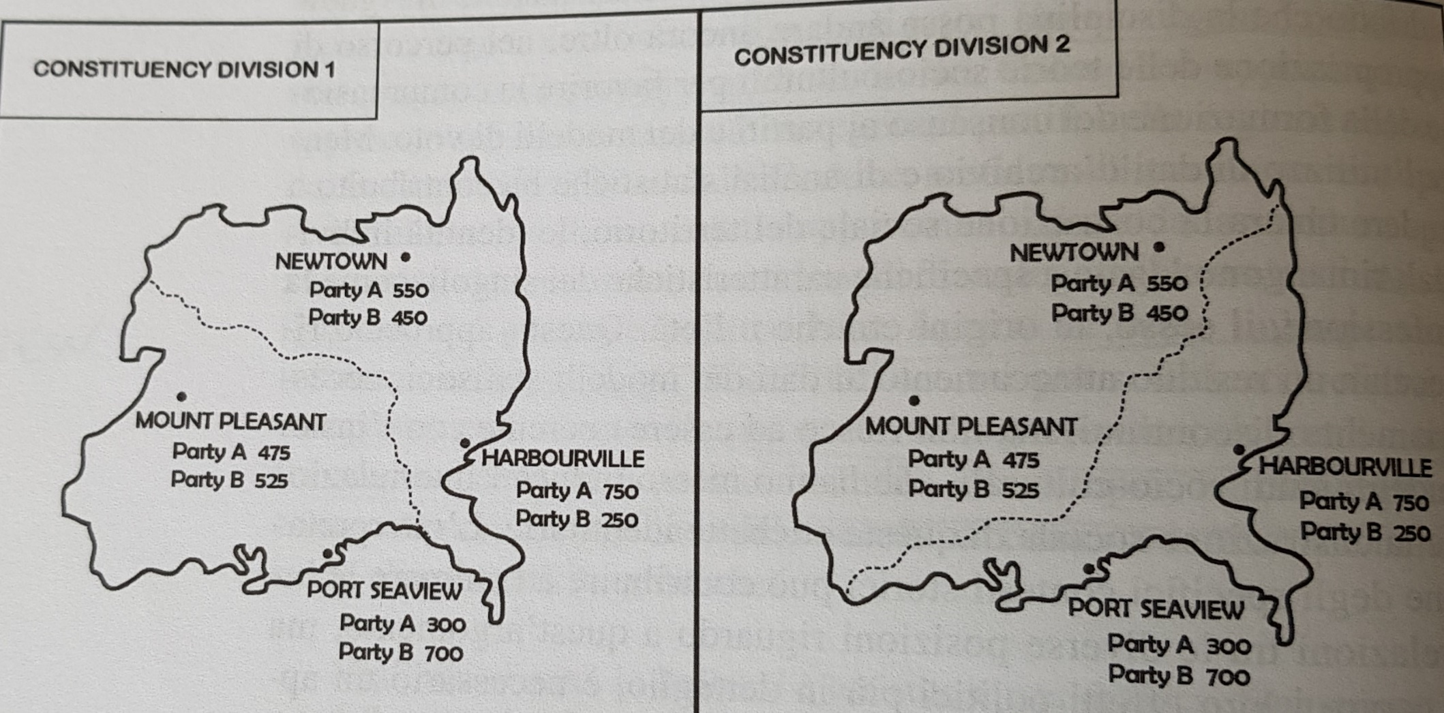
COLLEGI ELETTORALI FITTIZI

Slide 46
GEOGRAFIE DELLA RAPPRESENTANZA
Il disegno dei confini dei collegi elettorali è dunque un tema di grande interesse per la geografia elettorale
La possibilità di influenzare l’esito delle elezioni vengono descritte bene dagli esempi del malapportioning (suddivisione del territorio in collegi non equa) e del gerrymandering
MALAPPORTIONING: disuguaglianza nella rappresentanza dovuta alle interferenze nella dimensione dei collegi = è importante quando i partiti sono due (ad es. USA)

Slide 47
MALAPPORTIONING
Se un partito (A) è prevalente nei collegi piccoli, mentre l’altro (B) in quelli più grandi, al partito A servirà un numero minore di voti per ottenere lo stesso numero di seggi.
Il partito A ha un rapporto voti/seggi inferiore rispetto al partito B.
I geografi elettorali hanno tracciato una evoluzione nel malapportionment in molte realtà geografiche
Il malapportionment può essere intenzionale se un partito controlla il processo di suddivisione in collegi creando collegi più grandi ove il partito oppositore è più forte.
Ron Johnston parla anche di malapportionment strisciante, quando i cambiamenti avvenuti nel corso del tempo fanno sì che ci siano collegi più piccoli dove un partito è più forte.

Slide 48
GERRYMANDERING
Pratica di ridefinire l’estensione, o la popolazione di un collegio, con il proposito di un vantaggio elettorale
L’espediente prende il nome da un Governatore del Massachusetts del XIX sec., Elridge Gerry; che stabilì una definizione delle contee per vincere le elezioni; un giornale locale rappresentò il nuovo assetto come una salamandra (salamander) o gerrymander come poi venne chiamata.
L’esempio più noto di gerrymandering moderno è quello di Porter, Capo del Consiglio del Distretto di Westminster per il Partito Conservatore (1983-1991): lui e i suoi colleghi misero in vendita abitazioni di proprietà del consiglio a potenziali elettori conservatori in aree marginali del Distretto di Westminster = in questo caso la consistenza demografica diede una vittoria schiacciante nel 1990 ma poi gli fu inflitta un grossa multa

Slide 49
GEOGRAFIA ELETTORALE IN ITALIA
La distribuzione spaziale delle preferenze elettorali è uno degli aspetti geografici più visibili della politica
Nei giorni successivi alle consultazioni tv e media fanno a gara per mostrare rappresentazioni cartografiche colorate che rappresentano i risultati elettorali

Slide 50
GEOGRAFIA ELETTORALE IN ITALIA
La geografia elettorale in Italia è molto studiata nel contesto internazionale, visto lo stretto rapporto tra l’assetto economico e sociale del nostro paese ed i risultati elettorali (Agnew, Diamanti)
Per tutta la c.d. Prima Repubblica è evidente la presenza di due aree più o meno omogenee dal punto di vista delle preferenze politiche, dominate dai 2 partiti dell’epoca:
Nordest «bianco» (Veneto e province pedemontane Lombardia): maggioranza D.C.
Centro «rosso» (Emilia Romagna, Toscana, Umbria): roccaforte P.C.

Slide 51
GEOGRAFIA ELETTORALE IN ITALIA
Bagnasco definisce queste zone «la Terza Italia»: tessuto di piccole e medie imprese/rete di piccole città che fungono da cardini di sviluppo economico territoriale ove un ruolo fondamentale hanno:
Nel primo caso realtà associative che fanno capo alla Chiesa;
Nel secondo realtà associative legate al movimento operaio e alla sinistra
Il resto dell’Italia: tendenza elettorale più variegata legata alle contingenze temporali e alle specificità di ciascun territorio

Slide 52
GEOGRAFIA ELETTORALE IN ITALIA
Tangentopoli e fine Prima Repubblica: la geo. Pol. Italiana si trova innanzi a 2 fenomeni molto interessanti:
1) La conquista da parte della Lega Nord delle province ove dominava la D.C.
2) La nascita di Forza Italia, movimento politico dalla struttura aziendale, legato ai mezzi di comunicazione nazionali e con legami molto meno stretti col territorio
Nella distribuzione del voto Forza Italia trova una sua «zona azzurra», non concrentata in una macro-area ma con una conformazione ad arcipelago (Diamanti, 2009), costituito da isole di concentrazione del voto (Campania, Sicilia, province del Nordovest)

Slide 53
GEOGRAFIA ELETTORALE IN ITALIA
Dal 2000 circa l’Italia si è trovata a fronteggiare alcune evoluzioni politiche inedite:
Nascita di 2 partiti a vocazione maggioritaria (PD e PDL) sempre meno legati al contesto territoriale (anche se sembrano ricalcare la geo. elettorale dei predecessori)
La progressiva avanzata della Lega Nord nelle ex regioni rosse
Più di recente la fine dei partiti e la nascita dei movimenti (primo fra tutti il M5stelle)
Negli ultimi anni, l’avanzata della Lega Nord nelle regioni del Centro e del Sud

Slide 54
GEOGRAFIA ELETTORALE IN ITALIA
Le elezioni del 2018 restituiscono un’Italia profondamente trasformata dal punto di vista della geografia politica e della composizione socio-economica degli elettori
Siamo di fronte ad un nuovo bipolarismo
Centrodestra a trazione leghista e M5S sono i vincitori indiscussi/ PD e Forza Italia i perdenti

Slide 55
GEOGRAFIA ELETTORALE IN ITALIA
E’ completamente ridisegnata la geografia elettorale.
Il PD, in valore assoluto, ha perso 2.613.891 consensi e, rispetto al 2013, alla Camera ha ottenuto 6,7 punti percentuali in meno, rimanendo il primo partito solo in Toscana. Per il centro-sinistra è il peggior risultato di sempre e la sinistra italiana, dopo la Francia, è oggi la seconda più debole dell’Europa occidentale.
Viceversa, il Movimento 5 stelle ha visto aumentare i propri voti di oltre 1,5 milioni, con una crescita di 7,1 punti percentuali (dal 25,5% al 32,6%). La maggior parte dei consensi arriva dalle regioni meridionali, dove in molti casi hanno superato il 40% del totale.

Slide 56
GEOGRAFIA ELETTORALE IN ITALIA
Il centro-destra ha incrementato i consensi di quasi 1,9 milioni (+7,8 punti percentuali, passando 29,6% al 37,2%), con un ribaltamento dei rapporti di forza all’interno della coalizione.
L’incremento è dovuto, infatti, alla crescita della Lega che ha visto triplicare i propri voti rispetto al 2013, mentre i consensi a Forza Italia sono passati da 7,3 milioni a 4,5 milioni (17,5% vs. 14,1%).

Slide 57
GEOGRAFIA ELETTORALE IN ITALIA
Dietro i due grandi vincitori di queste elezioni, Lega e M5s, ci sarebbero due inquietudini che pervadono il Paese, una di natura economica e l’altra culturale/identitaria.
Laddove è più alto il tasso di disoccupazione, il M5s è cresciuto in modo esponenziale;
Nelle province dove è cresciuta la presenza di cittadini stranieri sono aumentati gli elettori della Lega.
Si tratta di un dato in linea con quanto è avvenuto negli altri paesi europei, dove precarietà economiche e paure identitarie, negli ultimi anni, hanno favorito il successo di partiti anti-establishment.
In Italia, tuttavia, l’impatto è stato più forte.

Slide 58
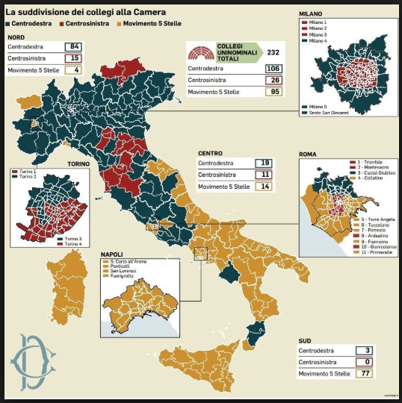

Slide 59
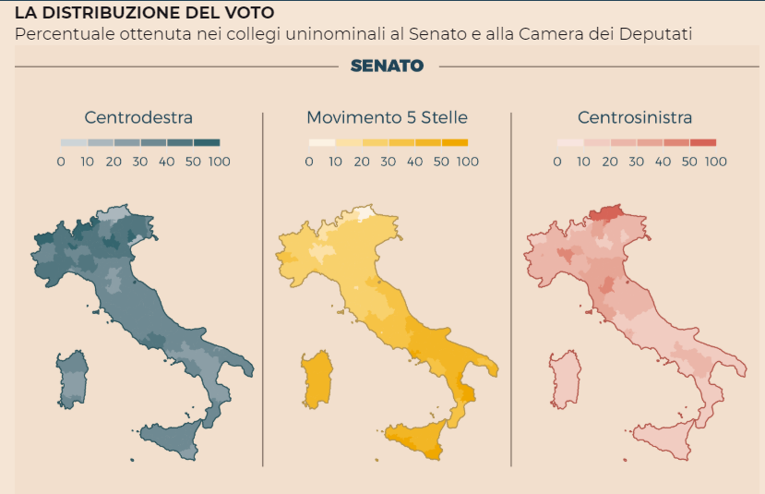

Slide 60
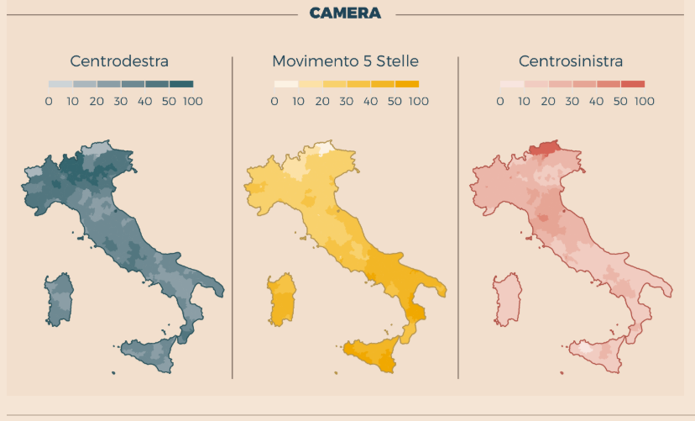

Slide 61
ELEZIONI 2022 (fonte: istituto Cattaneo)
Il territorio ha sempre avuto una grande importanza politica in Italia.
Dopo la fine della Seconda guerra mondiale e il ripristino della democrazia, Italia divisa in aree geografiche che delimitavano non solo un determinato territorio, ma anche uno specifico comportamento elettorale e un preciso rapporto tra i partiti, il territorio e la società: il Centro (la Zona rossa) e il Nord-Est (la Zona bianca) .
Anni 80 e 90: nascita Lega Nord ha eroso i consensi della DC nella Zona bianca, mentre Tangentopoli, la fine della Prima Repubblica e la nascita di Forza Italia hanno ulteriormente modificato la geografia elettorale del paese.
Dal 2013 in poi, l'improvvisa ascesa e il successo del M5S ha prodotto ulteriori cambiamenti.
Nel 2022 i risultati suggeriscono una nuova trasformazione della geografia elettorale italiana, dovuta all’exploit di Fratelli d’Italia (fonte: analisi Istituto Cattaneo)

Slide 62
ELEZIONI 2022 (fonte: istituto Cattaneo)
Analisi che riguarda la distribuzione geografica dei consensi per i quattro partiti più votati alle elezioni del 25 settembre 2022 (Fratelli d’Italia, Partito democratico, Movimento 5 stelle e Lega).
Cosa è successo? Fratelli d’Italia, passato dal 4 al 26% nel giro di una legislatura, si radica al Centro e al Nord-Est, mentre non sfonda al Sud.
Il Partito democratico resiste, a fatica, nei confini della vecchia Zona rossa.
Il Movimento 5 stelle si conferma come partito del Sud
La Lega di Salvini torna nei vecchi confini della Lega Nord di Umberto Bossi.

Slide 63
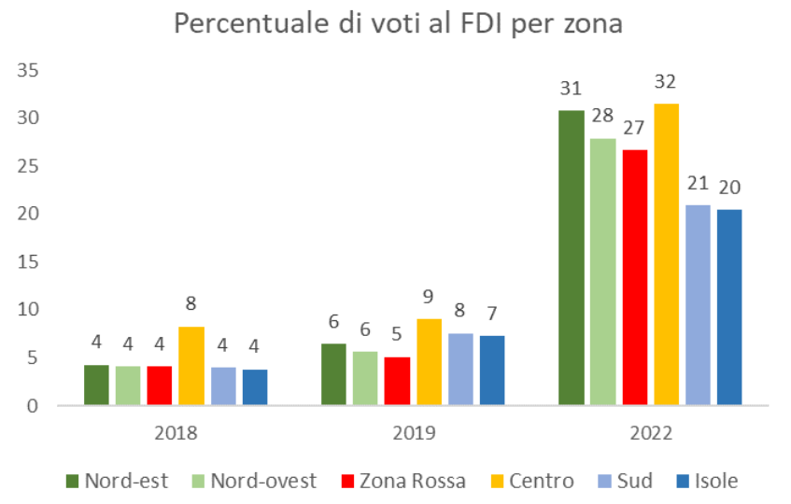
ELEZIONI 2022 (fonte: istituto Cattaneo): FDI
Risultato particolarmente positivo nel Centro (in particolare nel Lazio e nel sud delle Marche e dell'Umbria) e nel Nord-Est, con picchi particolarmente importanti in Veneto, nella Lombardia orientale e nella provincia di Piacenza.
La distribuzione dei consensi lo fa assomigliare meno al partito suo predecessore (AN) (principalmente radicato nel Mezzogiorno), e più al suo principale affluente (la Lega).
Limitata attrattiva al sud, dove probabilmente sconta la concorrenza del Movimento 5 stelle , mentre da AN, e in particolare dalla storia della destra da cui deriva, eredita una forte presenza nel Lazio e nelle regioni limitrofe.

Slide 64
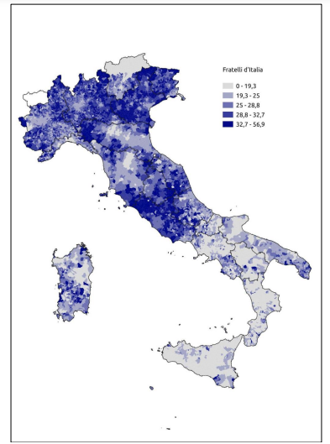
ELEZIONI 2022 (fonte: istituto Cattaneo) FDI
Risultato particolarmente positivo nel Centro (in particolare nel Lazio e nel sud delle Marche e dell'Umbria) e nel Nord-Est, con picchi particolarmente importanti in Veneto, nella Lombardia orientale e nella provincia di Piacenza.
La distribuzione dei consensi lo fa assomigliare meno al partito suo predecessore (AN) (principalmente radicato nel Mezzogiorno), e più al suo principale affluente (la Lega).
Limitata attrattiva al sud, dove probabilmente sconta la concorrenza del Movimento 5 stelle , mentre da AN, e in particolare dalla storia della destra da cui deriva, eredita una forte presenza nel Lazio e nelle regioni limitrofe.

Slide 65
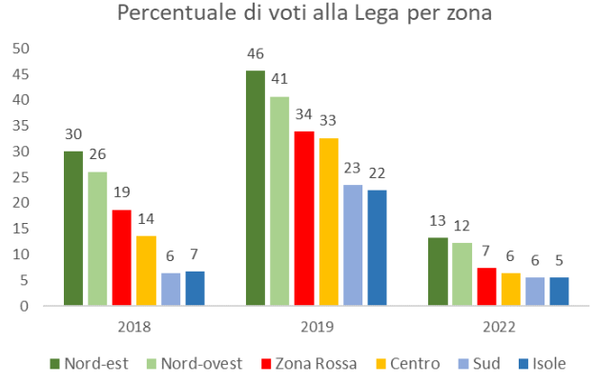
ELEZIONI 2022 (fonte: istituto Cattaneo) Lega
Perde più di tre milioni di voti rispetto al 2018 (circa 9 punti percentuali).
Perdite più consistenti si concentrano nelle regioni del Centro-Sud, ove aveva ottenuto nuovi consensi nel periodo 2018- 2020.
Gran parte del sostegno per la Lega salviniana è tornato nelle regioni storiche di sostegno (principalmente il Lombardo-Veneto, il Piemonte e il Friuli-Venezia Giulia).
Altro elemento caratterizzante, e ricorrente, della distribuzione territoriale della Lega è rappresentato dallo scarso supporto, anche al Nord, nelle grandi città e nelle cinture metropolitane (si notino i cali di consensi nella zona del milanese, del padovano e del torinese).
Tuttavia la Lega esce da questa elezione critica nettamente meridionalizzata rispetto agli esordi. Il divario tra le percentuali ottenute al nord e al sud si è nel notevolmente ridotto.

Slide 66
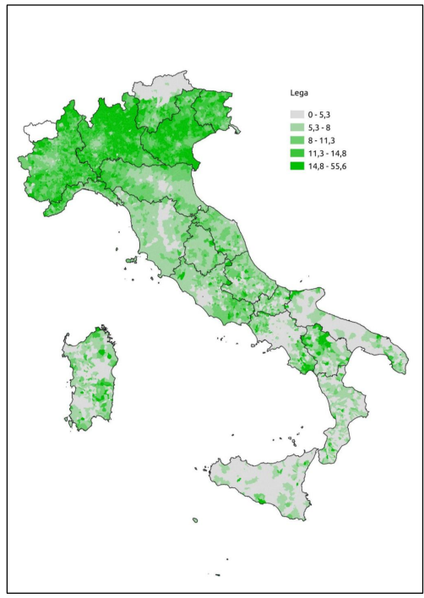
ELEZIONI 2022 (fonte: istituto Cattaneo)- LEGA
Perde più di tre milioni di voti rispetto al 2018 (circa 9 punti percentuali).
Perdite più consistenti si concentrano nelle regioni del Centro-Sud, ove aveva ottenuto nuovi consensi nel periodo 2018- 2020.
Gran parte del sostegno per la Lega salviniana è tornato nelle regioni storiche di sostegno (principalmente il Lombardo-Veneto, il Piemonte e il Friuli-Venezia Giulia).
Altro elemento caratterizzante, e ricorrente, della distribuzione territoriale della Lega è rappresentato dallo scarso supporto, anche al Nord, nelle grandi città e nelle cinture metropolitane (si notino i cali di consensi nella zona del milanese, del padovano e del torinese).
Tuttavia la Lega esce da questa elezione critica nettamente meridionalizzata rispetto agli esordi. Il divario tra le percentuali ottenute al nord e al sud si è nel notevolmente ridotto.

Slide 67
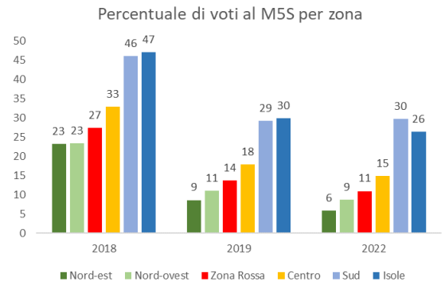
ELEZIONI 2022 (fonte: istituto Cattaneo): M5S
La distribuzione dei consensi indica un radicamento sempre più forte del partito nel Sud del paese.
Mentre nel 2013 i voti per il M5S si distribuivano in maniera omogenea in tutto il paese, a partire dal 2014 si è osservata una meridionalizzazione dell’elettorato del Movimento, fenomeno che è diventato chiaro in occasione delle elezioni politiche del 2018 e delle europee del 2019.
Sebbene sconti un calo di consensi di più di 17 punti percentuali rispetto alle precedenti elezioni politiche (ma di poco meno di 2 punti rispetto alle europee del 2019) la Mappa mostra che la dinamica della geografia elettorale del partito resta invariata.

Slide 68
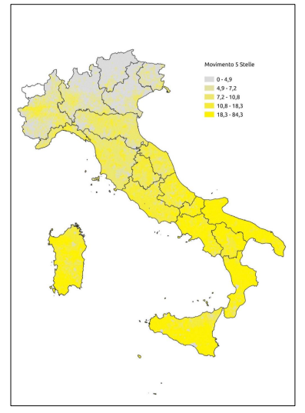
ELEZIONI 2022 (fonte: istituto Cattaneo): M5S
La distribuzione dei consensi indica un radicamento sempre più forte del partito nel Sud del paese.
Mentre nel 2013 i voti per il M5S si distribuivano in maniera omogenea in tutto il paese, a partire dal 2014 si è osservata una meridionalizzazione dell’elettorato del Movimento, fenomeno che è diventato chiaro in occasione delle elezioni politiche del 2018 e delle europee del 2019.
Sebbene sconti un calo di consensi di più di 17 punti percentuali rispetto alle precedenti elezioni politiche (ma di poco meno di 2 punti rispetto alle europee del 2019) la Mappa mostra che la dinamica della geografia elettorale del partito resta invariata.

Slide 69
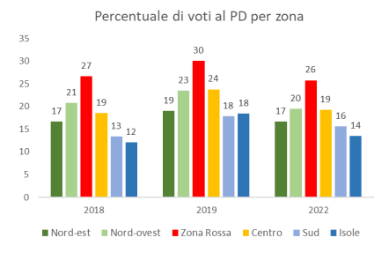
ELEZIONI 2022 (fonte: istituto Cattaneo): PD
Pur mantenendo percentuali di supporto sostanzialmente invariate rispetto al 2018, perde quasi un milione di voti rispetto alle precedenti politiche.
Da un punto di vista territoriale, la Zona rossa è l’unica delle vecchie zone politiche italiane a resistere, anche se a fatica.
Ma rimane tuttavia vero che le roccaforti del PD restano quelle dell’Italia centrale (in particolare la Toscana, l’Emilia-Romagna il Nord delle Marche e dell’Umbria), anche se con percentuali ancora più basse che nel 2018.

Slide 70
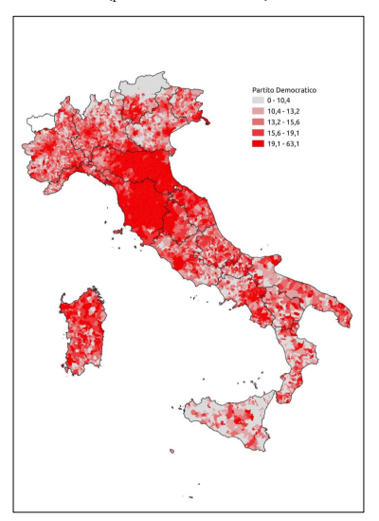
ELEZIONI 2022 (fonte: istituto Cattaneo): PD
Pur mantenendo percentuali di supporto sostanzialmente invariate rispetto al 2018, perde quasi un milione di voti rispetto alle precedenti politiche.
Da un punto di vista territoriale, la Zona rossa è l’unica delle vecchie zone politiche italiane a resistere, anche se a fatica.
Ma rimane tuttavia vero che le roccaforti del PD restano quelle dell’Italia centrale (in particolare la Toscana, l’Emilia-Romagna il Nord delle Marche e dell’Umbria), anche se con percentuali ancora più basse che nel 2018.

